Slide 1



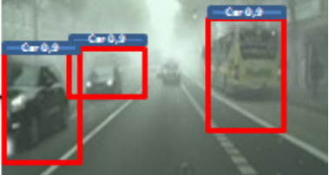
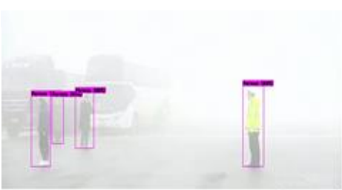
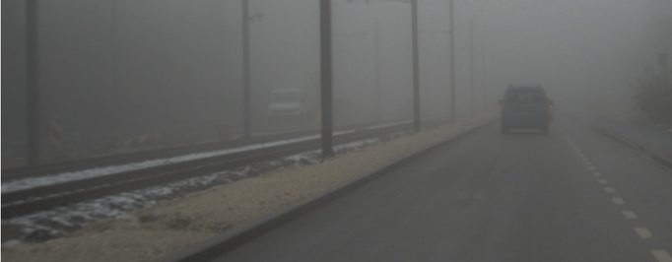
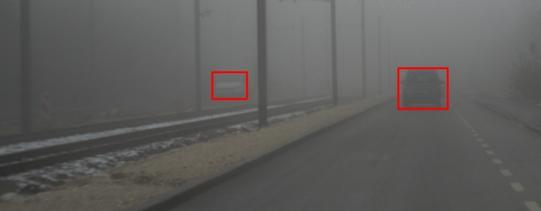
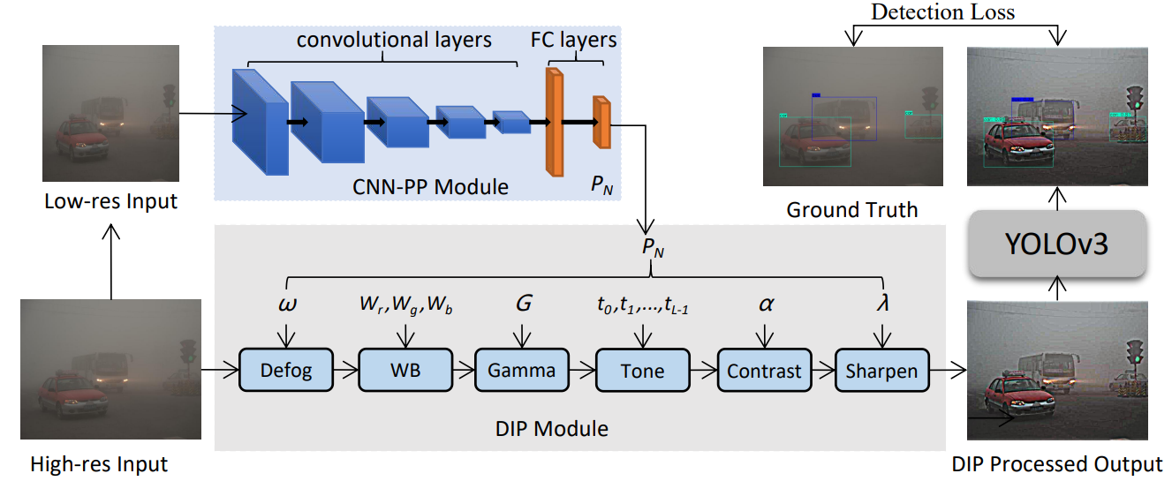
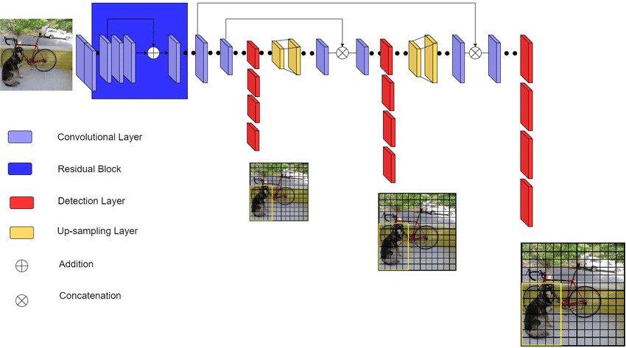
University Of Information Technology
CS117.M21 Computational Thinking
PHÁT HIỆN ĐỐI TƯỢNG TRONG ẢNH CHỤP
VỚI ĐIỀU KIỆN THỜI TIẾT SƯƠNG MÙ
THÀNH VIÊN NHÓM:
Trương Thành Thắng
20521907@gm.uit.edu.vn
GIÁO VIÊN HƯỚNG DẪN:
TS. Ngô Đức Thành
thanhnd@gm.uit.edu.vn
Trần Văn Lực
20512587@gm.uit.edu
Dương Thành Bảo Khanh 20521444@gm.uit.edu.vn
Ngô Ngọc Sương
20521852@gm.uit.edu.vn
Ngô Thị Hiền Minh
20521605@gm.uit.edu.vn
Xe tự lái có thể nói là một trong những bước tiến lớn của trong lĩnh vực giao thông ngày nay. Và một công nghệ như vậy thì cần phải đạt được độ an toàn cao khi tham gia giao thông. Chính vì điều đó, việc giúp xe tự lái có thể tự động phát hiện đối tượng là một chủ đề quan trọng chúng ta cần phát triển. Ngày nay, các hệ thống phát hiện đối tượng trong điều kiện thời tiết bình thường đã đạt được độ chính xác cao tuy nhiên khi tham gia giao thông cũng sẽ gặp phải điều kiện thời tiết bất lợi khiến cho tầm nhìn bị hạn chế, đặc biệt là trong thời tiết sương mù. Khi đó, hệ thống này thường đem lại kết quả kém chính xác. Chính vì vậy, việc tìm giải pháp cho xe tự lái có thể tự động phát hiện đối tượng một cách chính xác trong thời tiết có sương mù là một thách thức cần phải giải quyết.
Bài toán
Mô hình hóa bài toán
INPUT :
Một ảnh lấy từ dashcam của xe ô tô (góc nhìn trực diện), có độ phân giải 1920x1200, điều kiện thời tiết sương mỏng
OUTPUT:
Vị trí của các đối tượng (car, truck, pedestrian, traffic light) có trong ảnh - Tọa độ các đỉnh của hộp giới hạn tối tiểu bao đối tượng đó.
Decompose
Algorithm
Phát hiện các đối tượng (car, truck, pedestrian, traffic light) trong ảnh chụp điều kiện thời tiết sương mù.
- Input: 1 ảnh lấy từ dashcam của xe ô tô (góc nhìn trực diện), có độ phân giải 1920x1200, điều kiện thời tiế sương mỏng
- Output: Vị trí của các đối tượng (car, truck, pedestrian, traffic light) có trong ảnh - Tọa độ các đỉnh của hộp giới hạn tối tiểu bao đối tượng nhãn phân loại đối tượng đó.
Bắt đầu
Nhập 1 ảnh
Phát hiện và phân loại đối tượng trong ảnh
- Input: 1 tấm ảnh
- Output: 1 tập hợp các hộp giới hạn tối tiểu (mỗi hộp được biểu diễn bằng tọa độ các đỉnh của hộp giới hạn) và nhãn phân loại đối tượng được bao bởi hộp giới hạn tương ứng (biểu diễn bởi id của lớp đối tượng)
Xóa sương, làm rõ các chi tiết trong ảnh
- Input: 1 tấm ảnh
- Output: 1 tấm ảnh có nội dung như ảnh input được tăng cường
Tạo một ảnh như Input có độ phân giải nhỏ hơn đưa qua lóp CNN để lấy các tham số cho việc xử lý ảnh
Khử sương
- Input: 1 tấm ảnh
- Output: 1 tấm ảnh (ảnh input sau khi được khử sương)
Tăng cường đặc điểm Gamma (sắc thái), Độ tương phản, Tông màu trong ảnh
- Input: 1 tấm ảnh
- Output: 1 tấm ảnh (ảnh input sau khi được tăng cường đặc điểm gamma, độ tương phản, tông màu)
Làm sắc nét hình ảnh
- Input: 1 tấm ảnh
- Output: 1 tấm ảnh (ảnh input khi các biên cạnh trong hình được làm rõ hơn)
khử sương
Phân lớp đối tượng trong hộp giới hạn
- Input: 1 tấm hình, tọa độ các đỉnh của hộp giới hạn.
- Output: 1 tập hợp điểm số [p0, p1, ..., pn). pi là xác suất đối tượng trong hộp giới hạn thuộc lớp đối tượng có id là i.
Điều chỉnh vị trí, kích thước bounding box khớp với đối tượng
- Input: 1 tấm hình, vị trí và kích thước của 1 anchor.
- Output: 1 hộp giới hạn tối tiểu bao đối tượng trong input anchor (được biểu diễn bằng tọa độ các đỉnh của hộp giới hạn)
Điều chỉnh nhiệt độ của ánh sáng, độ sáng, độ tương phản, tông màu, giúp nội dung tấm ảnh rõ ràng hơn
Tìm tham số thích hợp cho defog filter
- Input: 1 tấm ảnh
- Output: tham số Defog
làm sắc nét hình ảnh
Tìm tham số thích hợp cho pixel-wise filter
- Input: 1 tấm hình
- Output: tham số While balance, Contrast, Tone, Gamma
Tìm tham số thích hợp cho sharpen filter
- Input: 1 tấm hình
- Output: tham số Sharpan
chia lưới trên ảnh
Thực hiện định vị và phân lóp đối tượng ở nhiều tỷ lệ khác nhau
chọn ra bounding box, điểm và điểm phân lớp của hộp bao đó và ngưỡng IoU
Solution
thực hiện đặt ngưỡng để loại bỏ hộp bao có điểm thấp
Non-max suppesion sử dụng IoU để loại bỏ những bounding box bao cùng đối tượng chồng chéo lên nhau
Tọa độ bounding box và nhãn của object

Slide 2


University Of Information Technology
CS117.M21 Computational Thinking
PHÁT HIỆN ĐỐI TƯỢNG TRONG ẢNH CHỤP
VỚI ĐIỀU KIỆN THỜI TIẾT SƯƠNG MÙ
THÀNH VIÊN NHÓM:
Trương Thành Thắng
20521907@gm.uit.edu.vn
GIÁO VIÊN HƯỚNG DẪN:
TS. Ngô Đức Thành
thanhnd@gm.uit.edu.vn
Trần Văn Lực
20512587@gm.uit.edu
Dương Thành Bảo Khanh 20521444@gm.uit.edu.vn
Ngô Ngọc Sương
20521852@gm.uit.edu.vn
Ngô Thị Hiền Minh
20521605@gm.uit.edu.vn
Xe tự lái có thể nói là một trong những bước tiến lớn của trong lĩnh vực giao thông ngày nay. Và một công nghệ như vậy thì cần phải đạt được độ an toàn cao khi tham gia giao thông. Chính vì điều đó, việc giúp xe tự lái có thể tự động phát hiện đối tượng là một chủ đề quan trọng chúng ta cần phát triển. Ngày nay, các hệ thống phát hiện đối tượng trong điều kiện thời tiết bình thường đã đạt được độ chính xác cao tuy nhiên khi tham gia giao thông cũng sẽ gặp phải điều kiện thời tiết bất lợi khiến cho tầm nhìn bị hạn chế, đặc biệt là trong thời tiết sương mù. Khi đó, hệ thống này thường đem lại kết quả kém chính xác. Chính vì vậy, việc tìm giải pháp cho xe tự lái có thể tự động phát hiện đối tượng một cách chính xác trong thời tiết có sương mù là một thách thức cần phải giải quyết.
Bài toán
Mô hình hóa bài toán
INPUT :
Một ảnh lấy từ dashcam của xe ô tô (góc nhìn trực diện), có độ phân giải 1920x1200, điều kiện thời tiết sương mỏng
OUTPUT:
Vị trí của các đối tượng (car, truck, pedestrian, traffic light) có trong ảnh - Tọa độ các đỉnh của hộp giới hạn tối tiểu bao đối tượng đó.
Decompose
Algorithm
Phát hiện các đối tượng (car, truck, pedestrian, traffic light) trong ảnh chụp điều kiện thời tiết sương mù.
- Input: 1 ảnh lấy từ dashcam của xe ô tô (góc nhìn trực diện), có độ phân giải 1920x1200, điều kiện thời tiế sương mỏng
- Output: Vị trí của các đối tượng (car, truck, pedestrian, traffic light) có trong ảnh - Tọa độ các đỉnh của hộp giới hạn tối tiểu bao đối tượng nhãn phân loại đối tượng đó.
Bắt đầu
Nhập 1 ảnh
Phát hiện và phân loại đối tượng trong ảnh
- Input: 1 tấm ảnh
- Output: 1 tập hợp các hộp giới hạn tối tiểu (mỗi hộp được biểu diễn bằng tọa độ các đỉnh của hộp giới hạn) và nhãn phân loại đối tượng được bao bởi hộp giới hạn tương ứng (biểu diễn bởi id của lớp đối tượng)
Xóa sương, làm rõ các chi tiết trong ảnh
- Input: 1 tấm ảnh
- Output: 1 tấm ảnh có nội dung như ảnh input được tăng cường
Tạo một ảnh như Input có độ phân giải nhỏ hơn đưa qua lóp CNN để lấy các tham số cho việc xử lý ảnh
Khử sương
- Input: 1 tấm ảnh
- Output: 1 tấm ảnh (ảnh input sau khi được khử sương)
Tăng cường đặc điểm Gamma (sắc thái), Độ tương phản, Tông màu trong ảnh
- Input: 1 tấm ảnh
- Output: 1 tấm ảnh (ảnh input sau khi được tăng cường đặc điểm gamma, độ tương phản, tông màu)
Làm sắc nét hình ảnh
- Input: 1 tấm ảnh
- Output: 1 tấm ảnh (ảnh input khi các biên cạnh trong hình được làm rõ hơn)
khử sương
Phân lớp đối tượng trong hộp giới hạn
- Input: 1 tấm hình, tọa độ các đỉnh của hộp giới hạn.
- Output: 1 tập hợp điểm số [p0, p1, ..., pn). pi là xác suất đối tượng trong hộp giới hạn thuộc lớp đối tượng có id là i.
Điều chỉnh vị trí, kích thước bounding box khớp với đối tượng
- Input: 1 tấm hình, vị trí và kích thước của 1 anchor.
- Output: 1 hộp giới hạn tối tiểu bao đối tượng trong input anchor (được biểu diễn bằng tọa độ các đỉnh của hộp giới hạn)
Điều chỉnh nhiệt độ của ánh sáng, độ sáng, độ tương phản, tông màu, giúp nội dung tấm ảnh rõ ràng hơn
Tìm tham số thích hợp cho defog filter
- Input: 1 tấm ảnh
- Output: tham số Defog
làm sắc nét hình ảnh
Tìm tham số thích hợp cho pixel-wise filter
- Input: 1 tấm hình
- Output: tham số While balance, Contrast, Tone, Gamma
Tìm tham số thích hợp cho sharpen filter
- Input: 1 tấm hình
- Output: tham số Sharpan
chia lưới trên ảnh
Thực hiện định vị và phân lóp đối tượng ở nhiều tỷ lệ khác nhau
chọn ra bounding box, điểm và điểm phân lớp của hộp bao đó và ngưỡng IoU
Solution
thực hiện đặt ngưỡng để loại bỏ hộp bao có điểm thấp
Non-max suppesion sử dụng IoU để loại bỏ những bounding box bao cùng đối tượng chồng chéo lên nhau
Tọa độ bounding box và nhãn của object

Slide 3
University Of Information Technology
CS117.M21 Computational Thinking
PHÁT HIỆN ĐỐI TƯỢNG TRONG ẢNH CHỤP
VỚI ĐIỀU KIỆN THỜI TIẾT SƯƠNG MÙ
Trần Văn Lực
20512587@gm.uit.edu
THÀNH VIÊN NHÓM:
Trương Thành Thắng
20521907@gm.uit.edu.vn
Ngô Thị Hiền Minh
20521605@gm.uit.edu.vn
GIÁO VIÊN HƯỚNG DẪN:
TS. Ngô Đức Thành
thanhnd@gm.uit.edu.vn
Dương Thành Bảo Khanh 20521444@gm.uit.edu.vn
Ngô Ngọc Sương
20521852@gm.uit.edu.vn
Xe tự lái có thể nói là một trong những bước tiến lớn của trong lĩnh vực giao thông ngày nay. Và một công nghệ như vậy thì cần phải đạt được độ an toàn cao khi tham gia giao thông. Chính vì điều đó, việc giúp xe tự lái có thể tự động phát hiện đối tượng là một chủ đề quan trọng chúng ta cần phát triển. Ngày nay, các hệ thống phát hiện đối tượng trong điều kiện thời tiết bình thường đã đạt được độ chính xác cao tuy nhiên khi tham gia giao thông cũng sẽ gặp phải điều kiện thời tiết bất lợi khiến cho tầm nhìn bị hạn chế, đặc biệt là trong thời tiết sương mù. Khi đó, hệ thống này thường đem lại kết quả kém chính xác. Chính vì vậy, việc tìm giải pháp cho xe tự lái có thể tự động phát hiện đối tượng một cách chính xác trong thời tiết có sương mù là một thách thức cần phải giải quyết.
Bài toán
Mô hình hóa bài toán
INPUT :
Một ảnh lấy từ dashcam của xe ô tô (góc nhìn trực diện), có độ phân giải 1920x1200, điều kiện thời tiết sương mỏng
OUTPUT:
Vị trí của các đối tượng (car, truck, pedestrian, traffic light) có trong ảnh - Tọa độ các đỉnh của hộp giới hạn tối tiểu bao đối tượng đó.
Decompose
Algorithm
Phát hiện các đối tượng (car, truck, pedestrian, traffic light) trong ảnh chụp điều kiện thời tiết sương mù.
- Input: 1 ảnh lấy từ dashcam của xe ô tô (góc nhìn trực diện), có độ phân giải 1920x1200, điều kiện thời tiế sương mỏng
- Output: Vị trí của các đối tượng (car, truck, pedestrian, traffic light) có trong ảnh - Tọa độ các đỉnh của hộp giới hạn tối tiểu bao đối tượng nhãn phân loại đối tượng đó.
Bắt đầu
Phát hiện và phân loại đối tượng trong ảnh
- Input: 1 tấm ảnh
- Output: 1 tập hợp các hộp giới hạn tối tiểu (mỗi hộp được biểu diễn bằng tọa độ các đỉnh của hộp giới hạn) và nhãn phân loại đối tượng được bao bởi hộp giới hạn tương ứng (biểu diễn bởi id của lớp đối tượng)
Xóa sương, làm rõ các chi tiết trong ảnh
- Input: 1 tấm ảnh
- Output: 1 tấm ảnh có nội dung như ảnh input được tăng cường
nhập 1 ảnh
Tạo một ảnh như Input có độ phân giải nhỏ hơn đưa qua lóp CNN để lấy các tham số cho việc xử lý ảnh
Khử sương
- Input: 1 tấm ảnh
- Output: 1 tấm ảnh (ảnh input sau khi được khử sương)
Làm sắc nét hình ảnh
- Input: 1 tấm ảnh
- Output: 1 tấm ảnh (ảnh input khi các biên cạnh trong hình được làm rõ hơn)
khử sương
Phân lớp đối tượng trong hộp giới hạn
- Input: 1 tấm hình, tọa độ các đỉnh của hộp giới hạn.
- Output: 1 tập hợp điểm số [p0, p1, ..., pn). pi là xác suất đối tượng trong hộp giới hạn thuộc lớp đối tượng có id là i.
Điều chỉnh vị trí, kích thước bounding box khớp với đối tượng
- Input: 1 tấm hình, vị trí và kích thước của 1 anchor.
- Output: 1 hộp giới hạn tối tiểu bao đối tượng trong input anchor (được biểu diễn bằng tọa độ các đỉnh của hộp giới hạn)
Tăng cường đặc điểm Gamma (sắc thái), Độ tương phản, Tông màu trong ảnh
- Input: 1 tấm ảnh
- Output: 1 tấm ảnh (ảnh input sau khi được tăng cường đặc điểm gamma, độ tương phản, tông màu)
Điều chỉnh nhiệt độ của ánh sáng, độ sáng, độ tương phản, tông màu, giúp nội dung tấm ảnh rõ ràng hơn
làm sắc nét hình ảnh
Tìm tham số thích hợp cho defog filter
- Input: 1 tấm ảnh
- Output: tham số Defog
làm sắc nét hình ảnh
Tìm tham số thích hợp cho pixel-wise filter
- Input: 1 tấm hình
- Output: tham số While balance, Contrast, Tone, Gamma
Tìm tham số thích hợp cho sharpen filter
- Input: 1 tấm hình
- Output: tham số Sharpan
Solution

